Slide 1
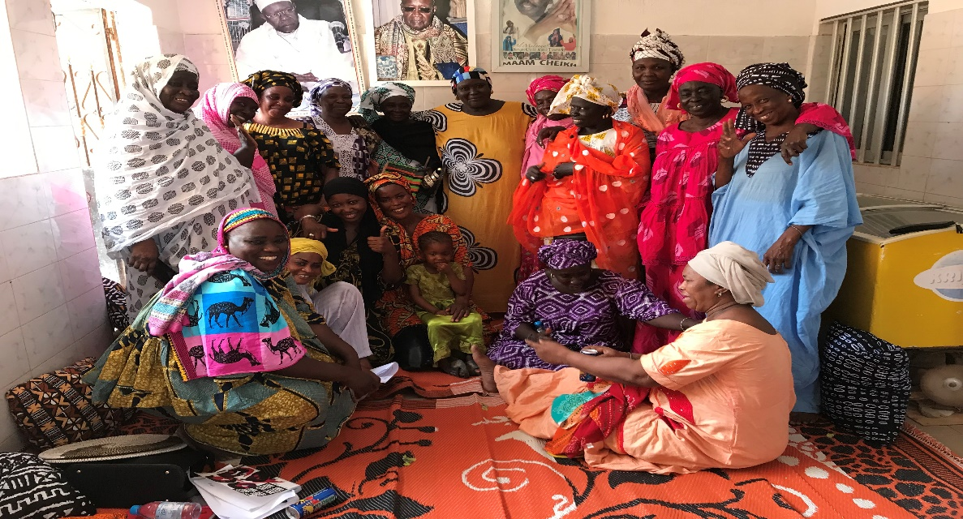
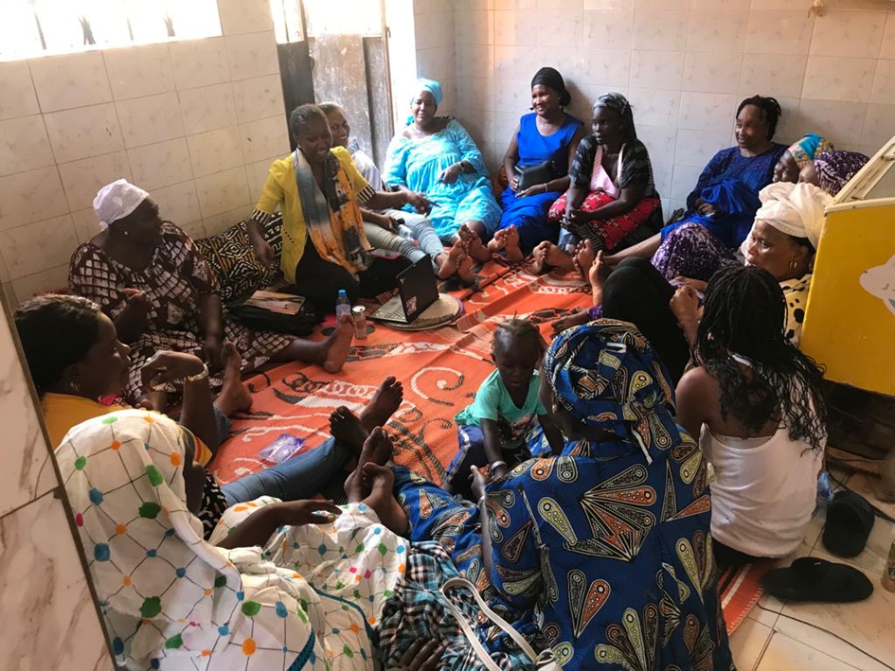
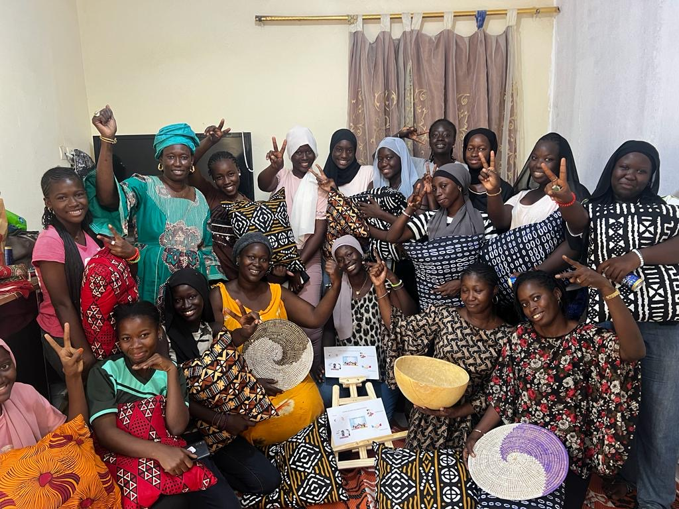
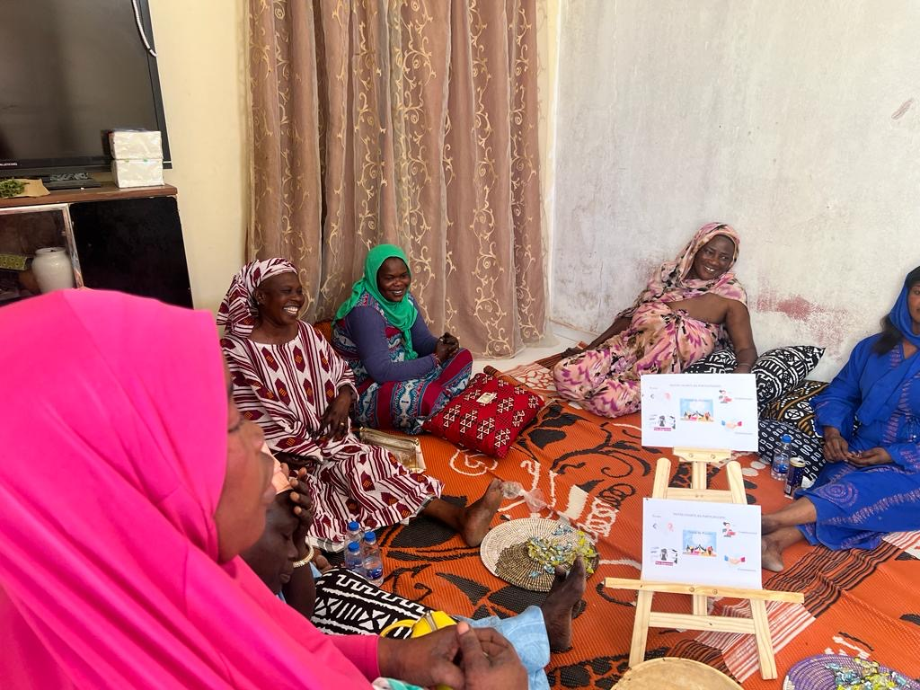
Présentation du projet Notre corps, notre santé sur les VGO (Violences Gynécologiques et Obstétricales)
Notre corps, notre santé est un projet de lutte contre les violences gynécologiques et Obstétricales dans une perspective genre au Sénégal. Les cercles de paroles sont des lieux de partage et d’écoute. L’objectif principal des cercles de parole est la démarche de libération de parole comme élément du processus de reconstruction individuelle, mais également, de renforcement collectif de la résilience. Il intervient à Diamniadio.
Dans le cadre du projet, l’Alliance Nationale des Jeunes pour la Santé de la Reproduction et la Planification Familiale (ANJ-SR/PF) travaille avec les femmes pré-ménopausées et ménopausées et les femmes mariées avec plusieurs enfants à Diamniadio et avec les femmes avec une maladie au long cours (Diabète, cancer, hypertension….) et les jeunes filles adolescentes (mariées, scolarisées, célibataires) à Bargny. A travers les cercles de parole, l’ANJ-SR/PF recueille les témoignages des femmes à travers des thématiques spécifiques à chaque groupe comme la première consultation gynécologique, l’histoire d’accouchement, la planification familiale, la préménopause et la ménopause, la vulnérabilité liée à l’âge, l’harcèlement sexuel, la puberté et les changements associés, la charge mentale, maladie au long cours, la sexualité, le parcours de soins.

